Slide 1
Perceel & Bedrijventerrein einde publieke review
Idris Peiren - VLAIO
Bert Van Nuffelen – AIV

Slide 2
Context
VLAIO door de Vlaamse regering aangesteld als eigenaar van de authentieke gegevensbron GIS Bedrijventerreinen. Deze dataset omvat gegevens over:
(Gebruiks)percelen: informatie over bebouwing, functie, beschikbaarheid...
Terreinen: contouren van Bedrijventerreinen in de verschillende planningsfasen
Er zijn echter enkele voorwaarden gekoppeld aan het ontsluiten van een authentieke gegevensbron, namelijk:
Opzetten van gepaste organisatorische structuren om de gegevens te verwerken;
Invoeren van de gepaste processen om de gegevens te verwerken; en
Opzetten van de juiste infrastructuur om de gegevens te verwerken
Oprichting van overlegplatform Decentraal medebeheer

Slide 3
Context
Deze gegevens zijn zeer nuttig en worden gebruikt door verschillende stakeholders voor:
Beleidsondersteuning: Gebruik van informatie voor bijvoorbeeld het formuleren van adviezen voor nieuw beleid
Vestingingsadvies: Onderzoeken welke bedrijventerreinen nog beschikbare ruimte hebben voor verdere ontwikkelingen door publieke of private ontwikkelaars
Milieu-gerelateerde projecten: bv. Linken van vervuiling aan bepaalde gebruikspercelen of bedrijventerreinen (OVAM)
Studies: Gebruik van informatie voor het uitvoeren van o.a. economische studies
Steunzones: Gebruiken van informatie in verband met subsidies die gekoppeld zijn aan bepaalde bedrijventerreinen
Er is dan ook veel gebruik, hergebruik en uitwisseling van gegevens over percelen en bedrijventerreinen.
Duidelijke noodzaak voor de ontwikkeling van een semantische standaard om de uitwisseling van de gegevens te vergemakkelijken

Slide 4
Een eerste oefening
Bedrijventerreinen
Bedrijfspercelen
Ontwikkelbare bedrijvenzones
Bedrijvenzones in beheer
Bedrijventerreinen in planning
Te ontwikkelen
In ontwikkeling
Ontwikkeld
PV
VV
DV
BG
BS
VW
OP
UG
BW
TK
Mijlpalen vaste chronologie:
PV = Plenaire vergadering
VV = Voorlopige vaststelling
DV = Definitieve vaststelling
BG = Besluit tot goedkeuring (enkel voor gew. RUP’s)
BS = Publicatie B.S.
VW = Verwerving (aankoop)
OP = Oplevering nutsvoorziening en infrastructuur
Mijlpalen variabele chronologie:
UG = Uitgifte (verkoop)
BW = Bewegwijzering
TK = Wederinkoop
Notes:
Tijdens het project decentraal medebeheer GIS Bedrijventerreinen werd er met betrekking tot deze entiteiten reeds een consensus bereikt over levenscyclus, eigenschappen en procesflow. Deze input werd dan ook gebruitk als startpunt voor het traject OSLO Bedrijventerrein

Slide 5

Van Decentraal Medebeheer tot OSLO standaard
Verschillende overlegmomenten in het kader van decentraal medebeheer
Heterogene groep van stakeholders die een verschillende interpretatie hebben van wat een ‘perceel’ is
Nood aan een dubbel traject
Wat is een perceel? Generiek traject voor een overkoepelende definitie voor ‘Perceel’
Wat is een bedrijventerrein? Bouwt verder op het traject en gaat dieper in op de specifiteiten van Bedrijventerreinen
Fase 1: OSLO Perceel
Fase 2: OSLO Bedrijventerrein

Slide 6
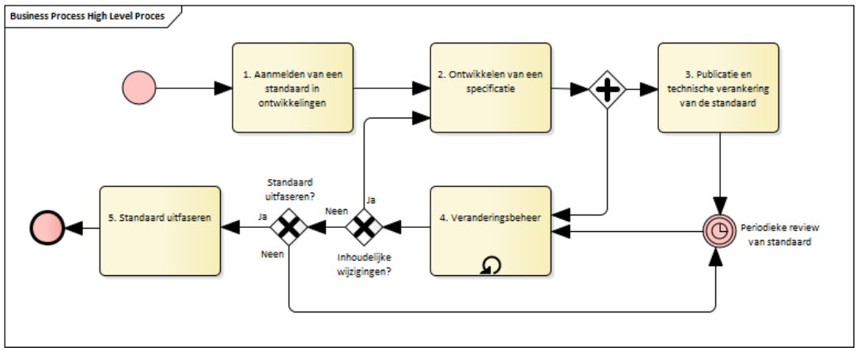
Proces & methode als leidraad

Slide 7
Trajectverloop 1 – bekomen van kandidaatstandaard
2. Ontwikkelen van een specificatie
Identificatie relevante stakeholders
Inplannen van de publieke werkgroepen & publieke bekendmaking opstart traject
Modelleren van beide semantische standaarden
25/3
Business Werkgroep
Perceel
23/4
Business Werkgroep Bedrijventerrein
22/5
Thematische Werkgroep 1 Bedrijventerrein
12/6
Thematische Werkgroep 3 Perceel
18/7
Thematische Werkgroep 3 Bedrijventerrein
14/3
Voorstelling charters WG Datastandaarden
05/4
Thematische werkgroep 1 Perceel
06/5
Thematische werkgroep 2 Perceel
06/5
Thematische Werkgroep 2 Bedrijventerrein
02/6
Thematische werkgroep 4 Perceel
17/9
Voorleggen kandidaat standaard
1. Aanmelden van een standaard in ontwikkeling
3. Publicatie en technische verankering
4. Voorlegging kandidaat standaard & opstart publieke review

Slide 8
Trajectverloop 2 – publieke review
Publieke review tot dec 2019
Publieke review verlenging
tot mar 2019
Bedrijventerrein POC
17/9
Voorleggen kandidaat standaard
23/4
Voorstelling
Wg datastandaarden
8/5
Publieke
webinar
Schriftelijke
vraag
tot erkenning
3. Publicatie en technische verankering
4. Voorlegging kandidaat standaard & opstart publieke review
5. Publicatie en technische verankering
6. Voorlegging erkende standaard

Slide 9
Publicatie van de modellen
Modellen beschikbaar op:
Perceel:
Vocabularium: https://data.vlaanderen.be/ns/perceel/
Applicatieprofiel: https://data.vlaanderen.be/doc/applicatieprofiel/perceel/
Bedrijventerrein:
Vocabularium: https://data.vlaanderen.be/ns/bedrijventerrein
Applicatieprofiel: https://data.vlaanderen.be/doc/applicatieprofiel/bedrijventerrein

Slide 10





















Betrokken stakeholders

Slide 11
Zoveel mogelijk afstemming met...
INSPIRE
Cadastral Parcels
Land use & HILUCS values
ISO 19152:2012
Land Administration Domain Model (LADM)
OSLO
Generiek
Gebouw

Slide 12
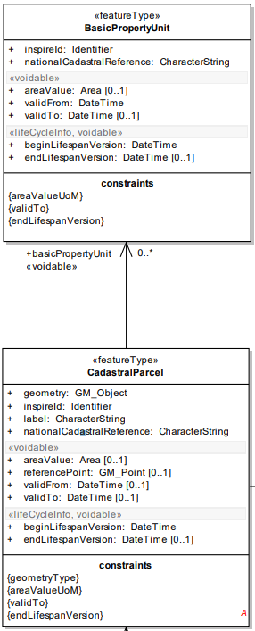
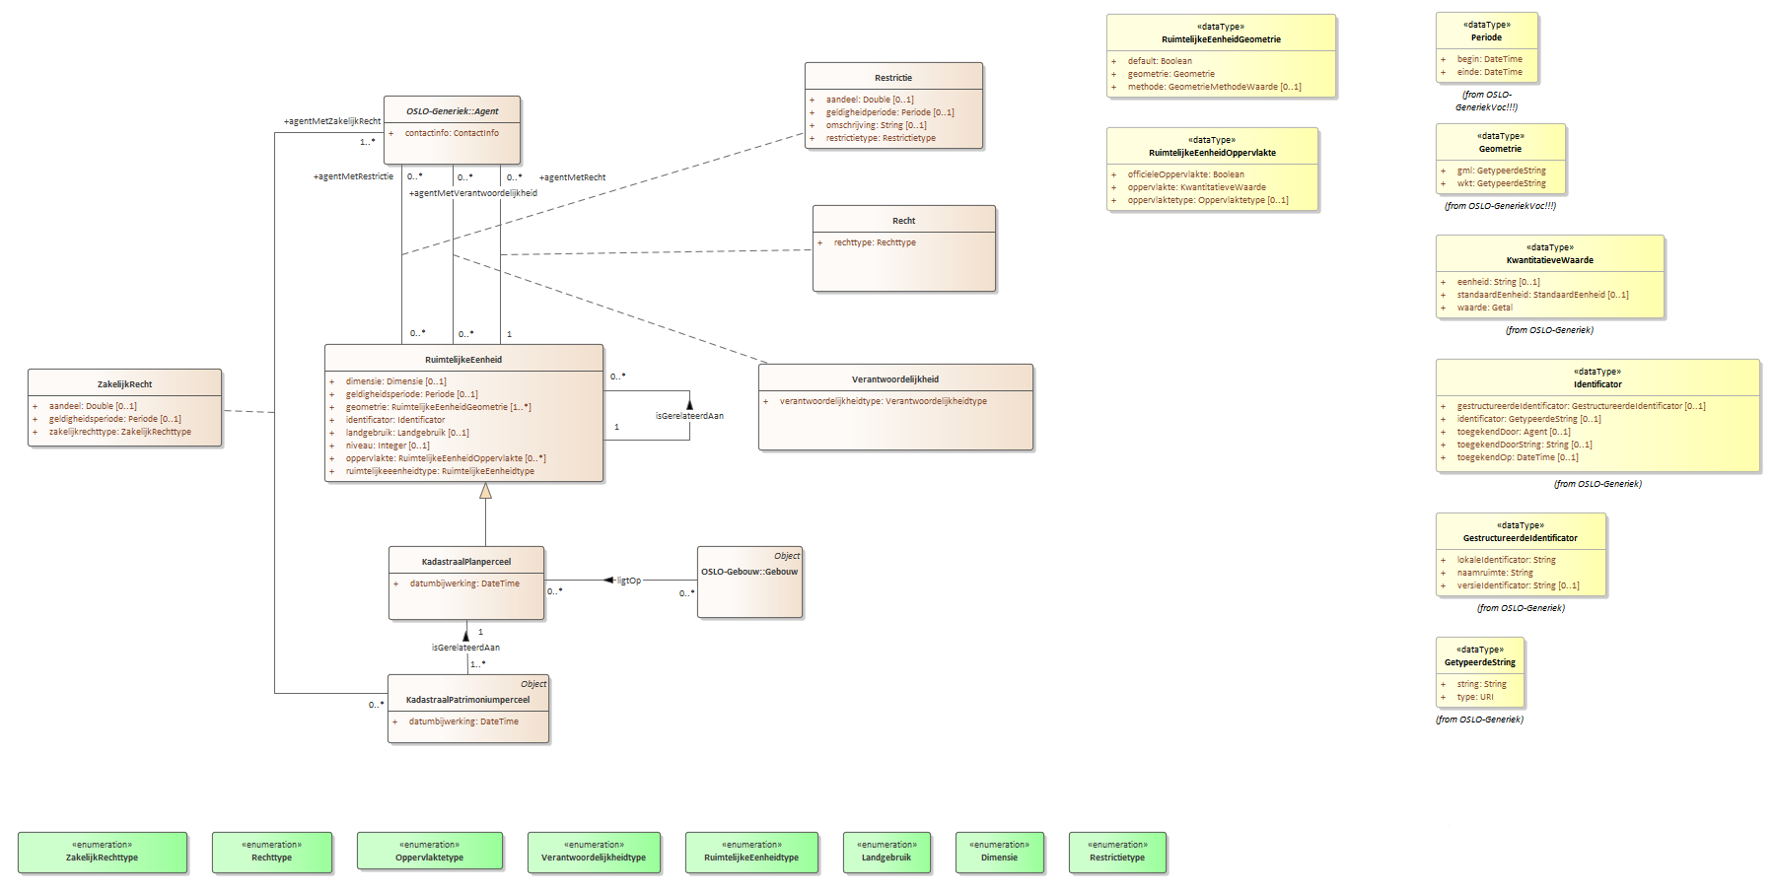
OSLO Perceel

Slide 13
OSLO Perceel
INSPIRE HILUCS

Slide 14
OSLO Perceel
OSLO Generiek & Gebouw

Slide 15
OSLO Perceel
Land Administration Domain Model

Slide 16
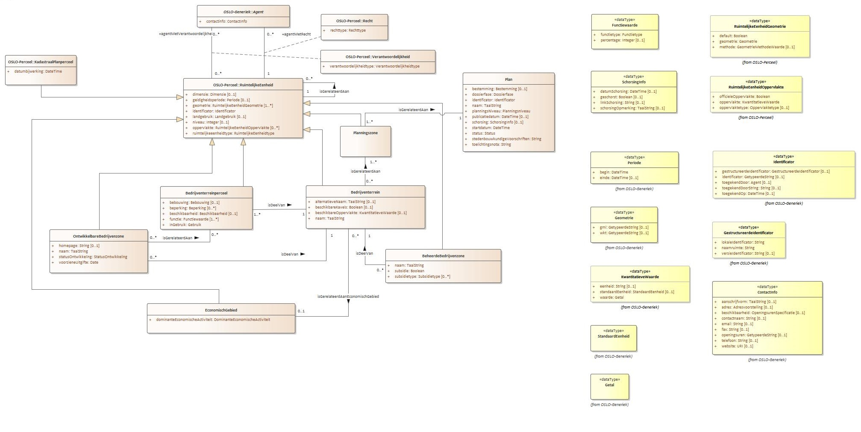
OSLO Bedrijventerrein

Slide 17
Publieke review
Verzamelde opmerkingen zijn te vinden op: https://github.com/Informatievlaanderen/OSLOthema-perceel/issues
Meeste opmerkingen vanuit de verdere uitwerking van het implementatiemodel voor bedrijventerreinen
Heeft ook tot een verlenging geleid van de publieke review periode
Naast editoriale en vormelijke aanpassingen zijn er de volgende inhoudelijke aanpassingen gebeurt.

Slide 18
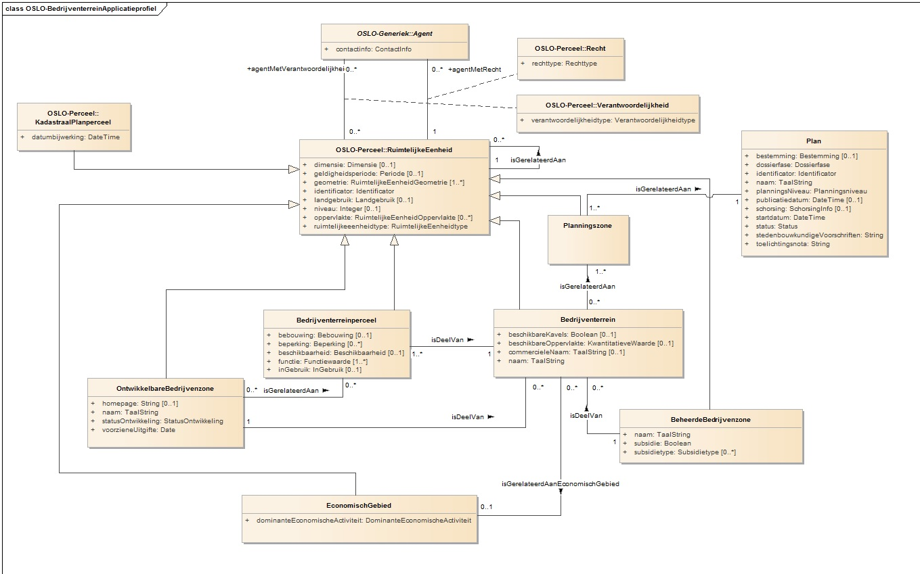
Inhoudelijke aanpassing 1 omkering relaties met agent
Door rollen te gebruiken draaien de pijlen om

Slide 19
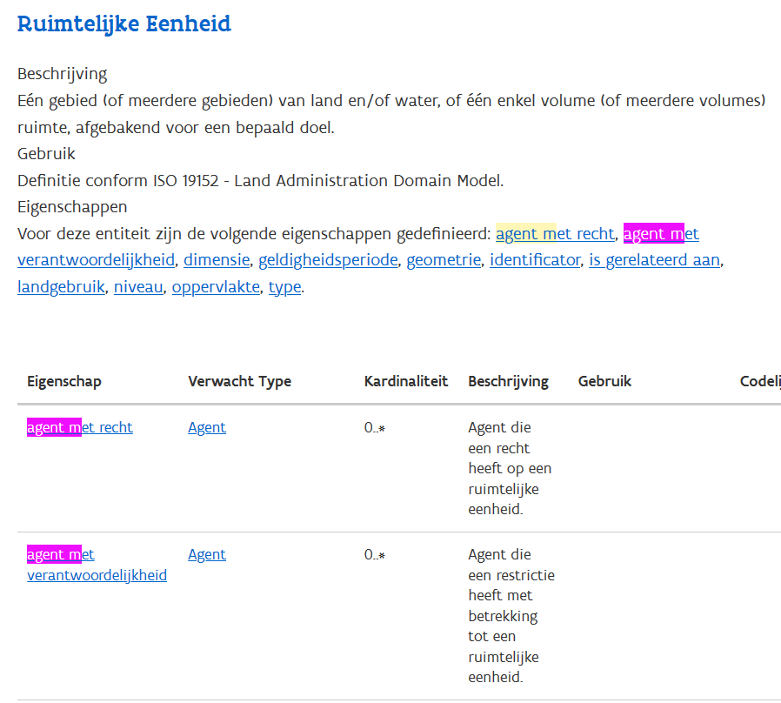
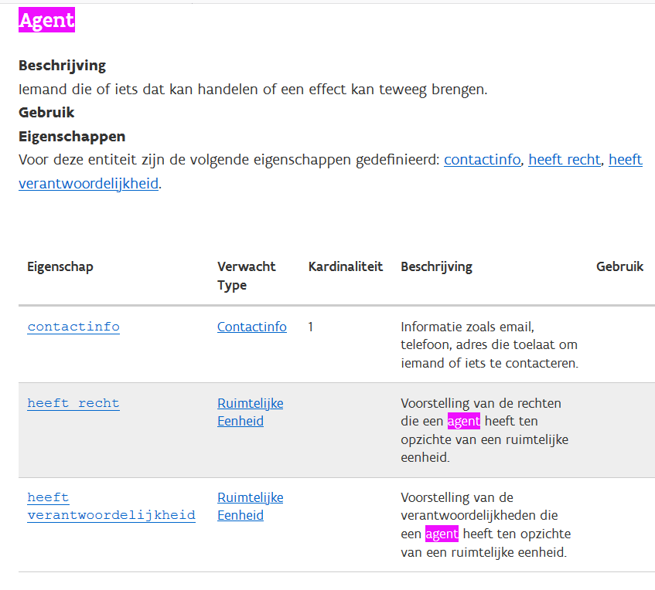
Inhoudelijke aanpassing 1 omkering relaties met agent

Slide 20
Inhoudelijke aanpassing 2 is deel van
Een bedrijventerrein is het grote geheel en de onderdelen zijn
Bedrijventerreinperceel
OntwikkelbareBedrijvenzone
BeheerdeBedrijvenzone

Slide 21
Andere inhoudelijke aanpassingen
Naamswijziging:
Bedrijventerreingebruiksperceel -> Bedrijventerreinperceel
inGebruik -> gebruik
Commerciële naam -> alternatieve naam
Verbeteringen van definities:
Zakelijk recht
Bedrijventerreinperceel
OntwikkelbareBedrijvenzone
Functie
gebruik
Beperking
Homepage
Voorziene uitgifte

Slide 22
Andere inhoudelijke aanpassingen
Aanpassingen datatype
voorzieneuitgifte: xsd:datetime -> xsd:date
Cardinaliteitsaanpassingen:
beperking voor klasse Bedrijventerreinperceel: 0..n
Percentage in datatype Functie: 0..1
URI mapping:
identificator: http://www.w3.org/ns/adms#identifier
contactinfo: http://schema.org/contactPoint

Slide 23
POC
Context:
decentrale opbouw van de authentieke bron bedrijventerreinen
gegevens komende van de regionale ontwikkelaars en beheerders
Implementatiemodel:
Implementeert het applicatieprofiel bedrijventerrein
Beperkt tot enkel de informatie die aangeleverd wordt
Omgezet in een vorm die eenvoudiger te gebruiken is voor de gebruikers
Proces:
Aandacht voor de betekenis en gebruik van elke klasse en attribuut
uitklaren codelijsten & hun gebruik
Uitwerking van hoe de data aggregatie en verrijking gebeurt
Uitwerking van een geopackage structuur (fileGDB) die volledig compliant is met het implementatiemodel.

Slide 24
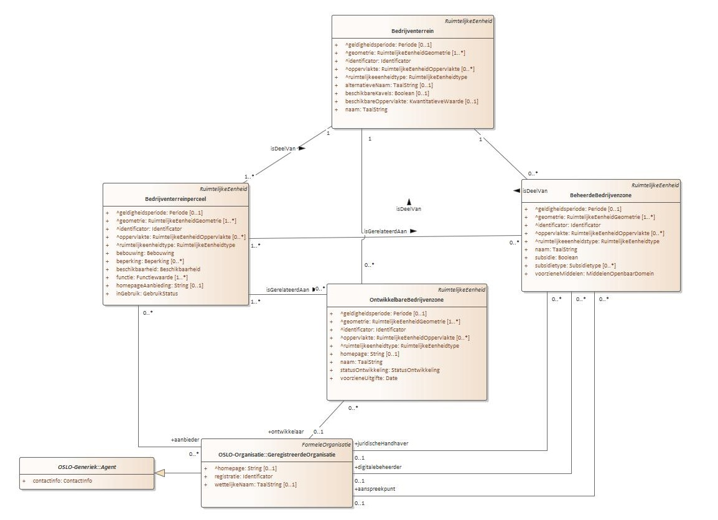
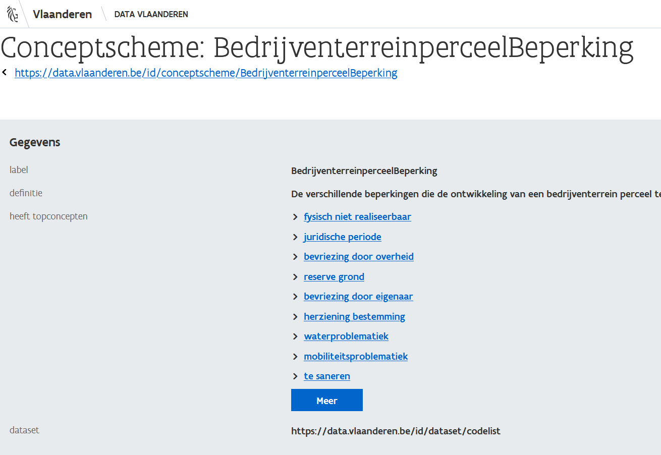
POC
https://github.com/Informatievlaanderen/bron-bedrijventerreinen
https://test.data.vlaanderen.be/doc/implementatiemodel/bedrijventerrein

Slide 25
Tijd voor jullie feedback

Slide 26
Vraag tot voorlegging erkenning als datastandaard
2 vocabularia
2 applicatieprofielen
Vraag tot erkenning als vrijwillig toe te passen datastandaard.
> vervolgstappen: initiëren schriftelijke procedure & finale publicatie

